Slide 1
Ἡ ἔλευση καὶ ἡ παρουσία τοῦ Παύλου στη «μικρή Ρώμη», την Κολωνία των Φιλίππων στην καρδιά των (επονομαζομένων) Πράξεων
Σ. Δεσπότης

Slide 2

Συν+Αρπαστική Αφήγηση, η οποία τοποθετείται
Στο κέντρο των Πράξεων των Αποστόλων (Πρ.)
“Αφήγηση – σε α’ πληθυντικό ημείς”
Μεγάλη Έκταση αλλά Τέλεια Αρχιτεκτονική

Slide 3

Υποτίμηση των Πράξεων
Ήδη ο Ιωάννης Χρυσόστομος στην εισαγωγή τού Υπομνήματος στις Πράξεις δηλώνει την υποτίμηση των Πρ. από τους χριστιανούς τής Πόλης το 400 μ.Χ.. δεν έχουμε πατερικά Υπομνήματα στο Κατά Λουκάν, παρότι έχει επηρεάσει βαθιά την υμνολογία της Εκκλησίας.
Ο μέγας ιστορικός Ευσέβιος Καισαρείας δεν χρησιμοποιεί ως ΒΑΣΙΚΗ πηγή τις Πράξεις ως Πηγή για το έργο του, το οποίο μέχρι σήμερα έχει ασκήσει τη μέγιστη επιρροή στη συγγραφή των Εκκλησιαστικών Ιστοριών.
Στη λατρεία της Εκκλησίας την περίοδο του Πεντηκοσταρίου, στις Κυριακές, οι οποίες φέρουν τα ονόματα των Πρωταγωνιστών τού Κατά Ιωάννη, δεν σχολιάζονται στους ύμνους τα αντίστοιχα αναγνώσματα των Πράξεων.
Βεβαίως, ήδη ενώ στην Προς Φιλιππησίους μνημονεύονται πρόσωπα σημαντικά της τοπικής Κοινότητας (Kλήμης, Ευοδία, Συντύχη), ο Λουκάς δεν τα μνημονεύει. Δεν είναι σαφές εάν η Λυδία ταυτίζεται με κάποια από τα πρόσωπα.

Slide 4
«Πληρο+Φορία»
Πώς αποκρυπτο+Γραφούμε τα μηνύματα του Λουκά προς κάθε ΘεόΦιλο
και την Πορεία – την «Οδό» (το μέλλον του Χριστιανισμού;)
Αντί της όποιας «Κριτικής», ακολουθώ τα βήματα των Γραμματικών του 1^{ου} αιώνα κατά τον οποίο συγΓράφηκε το Κείμενο

Slide 5
Ι. Τέχνη της Ερμηνείας

Slide 6
Διονύσιος Θραξ
(1^{ος} αι. π.Χ.)
Τέχνη Γραμματική (= ανάλυση φιλολογική – γλωσσική κειμένων κλασικών) ἐστιν ἐμπειρία (= ενασχόληση εμπειρική) τῶν παρὰ ποιηταῖς τε καὶ συγγραφεῦσιν ὡς ἐπὶ τὸ πολὺ λεγομένων.
Μέρη δὲ αὐτῆς ἐστιν ἕξ·
  πρῶτον ἀνάγνωσις ἐν+τριβὴς κατὰ προσῳδίαν͵
  δεύτερον ἐξήγησις κατὰ τοὺς ἐνυπάρχοντας ποιητικοὺς τρόπους͵
  τρίτον γλωσσῶν τε καὶ ἱστοριῶν πρόχειρος ἀπόδοσις[…]

Slide 7
«Πράξεις Αποστόλων»
Ιστορία («Πως δει Ιστορίαν συγγράφειν»)
Έντονα στοιχεία Βιογραφίας («ΣύγΚριση Δύο Αποστόλων και Κυρίου Ιησού)
Αφήγημα – Recital of stories με Διάλογο

Slide 8
«Στο μυαλό και την καρδιά του Λουκά»
Εύρεσις / inventio (στάσις & μέσα πειθούς)
Τάξις / dispositio
Λέξις / elocutio ύφος (ορθότητα, καθαρότητα, διακόσμηση, ευπρέπεια)
Μνημοτεχνική / memoria
Υπόκρισις / pronuntiatio-actio (Quint. Inst. Orat. XI)

Slide 9
Σιμωνίδης Κείος (556 π.Χ. - 469 π.Χ.)
Κανόνες της Μνημοτεχνικής, της Τέχνης της Μνημοσύνης (= της μητέρας των Μουσών, δηλ. των επιστημών και των τεχνών).
Όπως αναφέρει ο πρώτος «επιστήμων» της τέχνης, σε συνδυασμό με ένα συγκλονιστικό καταστροφικό γεγονός, η απομνημόνευση κειμένων απαιτεί «θέσεις» και εικόνες (loci & imagines), όπως είναι μια κέρινη πλάκα και τα γράμματα χαραγμένα πάνω της. Αυτό επιβεβαιώνουν και οι Κικέρωνας, Κοϊντιλιανός [ ….]
                «Όψις» – Σκηνικό Φιλίππων!!!

Slide 10
ΙΙ.Η ΠΕΡΙΚΟΠΗ ΤΩΝ ΦΙΛΙΠΠΩΝ
Αφήγημα
Ιστορία (History / Herstory)
Θεολογία

Slide 11
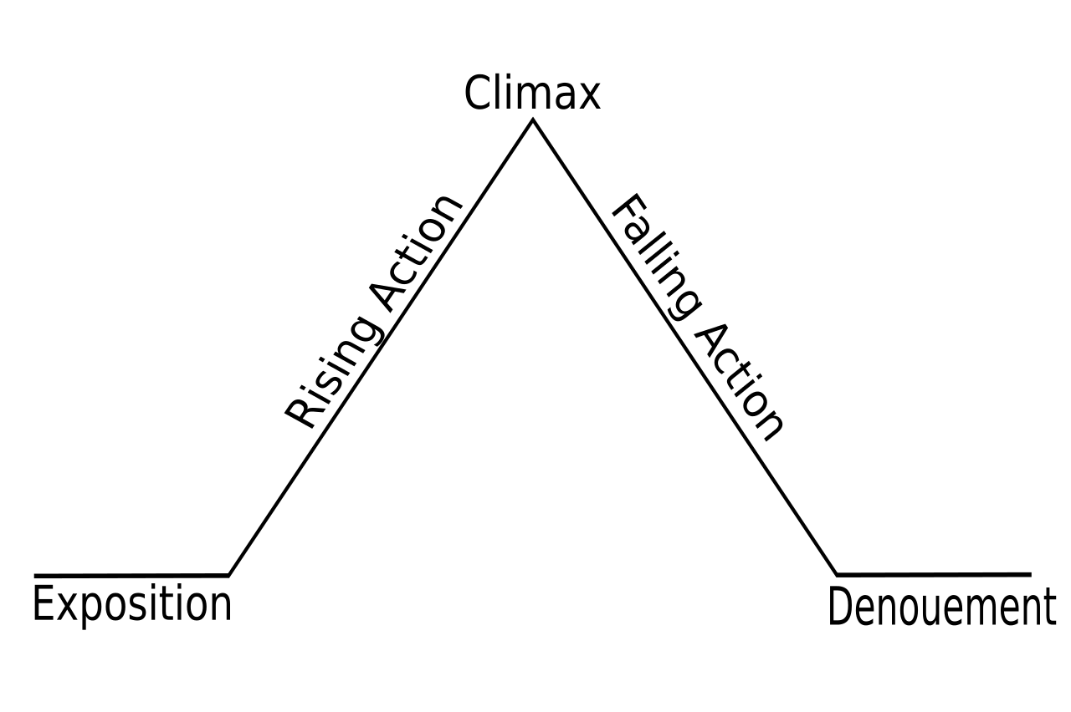
Αφήγημα - Βιογραφία

Slide 12
Η «Πλοκή» της Περικοπής
ΕΙΣΑΓΩΓΗ: Η Διάβαση από την Ασία στην Ευρώπη κατόπιν Οράματος Πρόσκλησης στην Τρωάδα
Ι. Λυδία
ΙΙ. Η Ανώνυμη «Παιδίσκη» και ο Πύθων
III. ΚΟΡΥΦΩΣΗ: Δια+Συρμός και Φυλάκιση στον «Άδη» (Περιπέτεια και Παράδοξο)
IΙ. Λύση – Λύτρωση από τα δεσμά
Ι. Δεσμοφύλαξ
ΕΠΙΛΟΓΟΣ: Η «θριαμβευτική Έξοδος» των Αποστόλων από τους Φιλίππους μέσω Εγνατίας για Θεσσαλονίκη

Slide 13
«Μίμηση» και «Σύγκριση:
Διακειμενικότητα και ΕνδοΚειμενικότητα
Εν προκειμένω, όμως, ο σ. μάς καλεί να συγκρίνουμε το συγκεκριμένο γεγονός με άλλες δύο φυλακίσεις αποστόλων στο Κείμενό του και ιδίως αυτή του Πέτρου. Σημειωτέον ότι στην μεγάλη Ρώμη, όπως σημειώνει και ο Επίλογος των Πρ. το Ευαγγέλιο κηρύττεται ακωλύτως, εφόσον ο Π. έχει φυλακιστεί επί διετίας στην Καισάρεια και πλέον είναι σε οίκο «υπό επιτήρηση».
John Weaver. Plots of Epiphany: Prison-escape in Acts of the Apostles, Walter de Gruyter 2004. θαυματουργή απόδραση από τη φυλακή ήταν ένα συμβατικό χαρακτηριστικό στις παραδοσιακές ιστορίες θεμελίωσης λατρείας, όπως στις ΒΑΚΧΕΣ (σελ. 281) Οι αποδράσεις από τη φυλακή ήταν μια χαρακτηριστική κατηγορία θείων επιφανειών «στην οποία η θεία δύναμη και παρουσία εκδηλώνονταν μέσω της απελευθέρωσης των απεσταλμένων του θεού».
Μέσω της Σύγκρισης, η μακροσκελής Περικοπή περιέχει τα εξής Παράδοξα τα οποία εκπέμπουν σημαντική πληροφορία για την Πορεία του Χριστιανισμού σε σχέση με τη στάση και την εξάπλωση της «Αιώνιας Πόλης»:

Slide 14
Παράδοξα 1
Ο Π. ευρισκόμενος τοπικά στον Άδη προσηλωμένος, όπως ο διδάσκαλός του, στο ξύλο, αλλά και χρονικά διάγοντας το έρεβος του μεσονυκτίου, παρά την βία / ασέλγεια που τού έχει ασκηθεί, δεν αναπέμπει ούτε Ψαλμό Διαμαρτυρίας ούτε Ψαλμό Ικεσίας. Αινεί μαζί με τον Σίλα τον Κύριο για το γεγονός του μαρτυρίου – τής μίμησης των εκούσιων Παθών Του. Ας μην λησμονείται ότι στις Πρ. αφορμή για τη μεταστροφή του Π. ήταν ο λιθοβολισμός του Στεφάνου.
Ο ΣΕΙΣΜΟΣ σε μια εξαιρετικά σεισμογενή περιοχή επιβεβαιώνει ειρωνικά τον ισχυρισμό των διωκτών ότι «αυτοί εκταράσσουσιν την Πόλιν». Ουσιαστικά ο πρώτος «σεισμός» προκαλείται από τους εκμεταλλευτές της παιδίσκης στο ΦΟΡΟΥΜ των Φιλίππων. Ο σεισμός λειτουργεί «αποκαλυπτικά» κατεξοχήν στο Κατά Ματθαίον.
Δεν απαλλάσσεται ΜΟΝΟΝ ο πρωταγωνιστής της αφήγησης από τα δεσμά, όπως συμβαίνει στην περίπτωση του Πέτρου και άλλων παράλληλων αφηγήσεων από την ελληνορρωμαϊκή Γραμματεία. Λυτρώνονται από τα δεσμά όλοι οι «κατάδικοι της Ρώμης».
ΔΕΝ ΔΙΑΦΕΥΓΟΥΝ εκτός της φυλακής για να χαθούν στο σκοτάδι, αλλά παραμένουν άπαντες προς+ηλωμένοι, μιμούμενοι τον απόστολο των Εθνών.

Slide 15
Παράδοξα 2
Ο δεσμοφύλαξ, ο οποίος κατεβαίνει στον Άδη, τελικά λυτρώνεται και αυτός από τα ΔΕΣΜΑ του θανάτου, στον οποίο τον έχει καταδικάσει η Ειρήνη, εάν ΔΕΝ υπηρετεί τα συμφέροντά της. Αυτός πλένει τις πληγές των αποστόλων και οι απόστολοι βαπτίζουν εκείνον και τον Οίκο τους.
Το όνομα Paulus παραπέμπει στον κατακτητή των Μακεδόνων, Αιμίλιο. Ο συγκεκριμένος Παύλος «επικρατεί» με τον Αίνο του προς τον αληθινά Ύψιστο Θεό και Κύριο, ο οποίος είναι Εσταυρωμένος και τη ΜΙΜΗΣΗ Εκείνου.

Slide 16
Κλιμάκωση άλλων θαυμαστών στην Αφήγηση:
Ενώ είναι άνδρας εκείνος που προσκαλεί τον Π. να μεταβεί στην άλλη όχθη, ο Π. εκπέμπει το μήνυμά του σε κάποιες γυναίκες και μάλιστα εκτός της πόλης.
Εθνοτικά αυτή που αποδέχεται τον ευαγγελισμό δεν είναι καν Μακεδόνισσα. Το όνομά της, όπως ρητά αναφέρει ο σ., παραπέμπει στην καταγωγή της από τα Θυάτειρα της Λυδίας, γνωστή και για την «Ιεζάβελ» της.
Ο Π., παρότι έχουν προηγηθεί πολλές ημέρες σιωπής και το Πνεύμα του Ιησού δύο φορές τον έχει αποτρέψει από τα κηρύξει σε δύο κέντρα της Μικράς Ασίας, στους Φιλίππους δεν παρουσιάζεται καθόλου να ΚΗΡΥΤΤΕΙ λεκτικά «Χριστόν εσταυρωμένο» και μάλιστα στο Φόρουμ. Επίσης ΔΕΝ επιτελεί θαύματα για να «βοηθήσει» τους Μακεδόνες.
Ενώ έχει αποτινάξει τη σκόνη, και πάλι, όπως τονίζει ο Χρυσόστομος στο υμπόμνημά του στο υπό εξέτασιν χωρίο, «ιουδαΐζει». Εν προκειμένω έχουμε το δύσκολο ρήμα «ενομίζομεν», όπως και ο όρος «Προσευχή» για τη Συναγωγή.

Slide 17
«Χαρακτήρες» Αφήγησης και «Ήθος»

Slide 18
ΠΙΝΑΚΑΣ 1: Σύγκριση Λυδίας και παιδίσκης
ΛΥΔΙΑ | ΠΑΙΔΙΣΚΗ
επώνυμη | Ανώνυμη (υποκοριστικό)
πορφυροπώλις | Αντικείμενο εκμετάλλευσης εμπόρων
Σεβομένη τον Θεό | Υπό την κατοχή του Πύθωνα
Πλαισιώνει αυτή και ο Οίκος της την περικοπή | Χάνεται από το αφηγηματικό προσκήνιο

Slide 19
ΠΙΝΑΚΑΣ 2: Σύγκριση Πύθωνα και «Εμπόρων»
 | Παιδίσκη και «Πύθων» (> Πυθία + Απόλλων) | «Έμποροι Εθνών»
Αποδομούνται δύο βασικά νεύρα της Παξ Ρομάνα: Μαντεία και Ασφάλεια | «κατακολουθεί» | Δια+σύρουν Π. και Σίλα (όχι τους άλλους) στο Φόρουμ | «Καθοσίωση» (όπως και ο Κύριος στο Λκ)
 | «Διαφημίζει» | «Συκοφαντούν»
Ο Π. δεν επικαλείται την «ρωμαϊκή του ταυτότητα»! | Δεν αγγίζει | Ταπεινωτική Μαστίγωση και «Προσήλωση» στον Άδη | Παραλληλότητα με Σταύρωση
 |  | Μωρότεροι

Slide 20
«Παύλος»
Cursus humiliorum (συνεχείς Καταβάσεις – Κενώσεις)
Παρρησία
Φιλία
…….

Slide 21
Συμπεράσματα 1
Ο ρωμαιόφρων – φιλορωμαίος Πολύβιος ο Μεγαλοπολίτης με θητεία στη Ρώμη (στην αυλή του Σκιπίωνα τού Αφρικανού) παρουσίασε τους Ρωμαίους ως θαύμα της Ιστορίας που αναδείχθηκε σε 53 χρόνια σε κοσμοκράτειρα – οικουμενική δύναμη σωτήρες των Ελλήνων αποθηριώσεως, οι οποίοι σπαράσσονταν από τους εμφύλιους και είχαν καταντήσει θηριώδεις, γι’ αυτό και κατέληγαν στην αυτοκτονία από απελπισία (είχαν παραφρονήσει – πρωτόγονης αλληλοφαγίας / ανθρωποφαγίας). Πολιτική προαίρεσις των Ρωμαίων (δύναμη πολιτεύματος) και φυσική αναγκαιότητα, «Ει μη ταχεως απολωμεθα ουκ αν εσωθημεν».
Βεργίλιος (ΑΙΝΕΙΑΔΑ: Ο ευλαβής Αινείας στον επίλογο της σκοτώνει τον αντίπαλο).
Ο ίδιος ο Αύγουστος έχει χαράξει σε πέτρα τις δικές του Πράξεις, ώστε οι κάτοικοι της Οικουμένης να εμπεδώσουν την νέα πραγματικότητα που κομίζει σε αυτούς η Παξ Αυγούστα.

Slide 22

Ταυτόχρονα επλανάτο το ερώτημα 1^{ο} αι. αναφορικά με τον θάνατο κάποιων θεών αλλά και την παρακμή του μαντείου των Δελφών, του Ομφαλού της Γης.
ΔΙΑΣ – ΥΨΙΣΤΟΣ ΘΕΟΣ - ΠΥΘΩΝ
Ήδη με τη βασιλεία των Καλλιγούλα, Κλαυδίου και Νέρωνα το ρωμαϊκό Ιμπέριουμ και το image κλονίζεται.
Κατασκευές νέας θρησκείας Λουκιανός, Αλέξανδρος – Ψευδομάντις) = Γλύκων (< Ασκληπιός) = Μαντεία, Ίαση, εξιλέωση.
Απολλώνιος Τυανεύς (Νεοπυθαγόρειοι) και Μεσοπλατωνικοί:

Slide 23
Συμπεράσματα 2
Ο Λουκάς, πως απέδειξε πρόσφατα ο M. Giacobbe αλλά είναι εμφανές και με την υιοθέτηση ήδη από την αρχή του έργου τής γλώσσας των Ο΄, o σ. μιμείται (imitatio) τα βιβλία των Βασιλειών και των Χρονικών, χρησιμοποιώντας ως βασικό σύμβολο του εκτεταμένου έργου του την Οδό (= πορεία).
Σε αυτό το πλαίσιο, ο Λουκάς παραδίδει στην τρίτη γενιά των Χριστιανών την δική τους δίτομη «Ιστορία»

Slide 24
Συμπεράσματα 3: Ντοκουμέντο Συλλογικής Μνήμης και «Φύλλα Πορείας»
Ολόκληρο το βιβλίο, με το ανοικτό Τέλος και την «γεωγραφική αρχιτεκτονική» (Ιερουσαλήμ – Σαμάρεια – Έσχατα της Γης) («Έξοδο» η οποία προφητεύεται ήδη από τη Μεταμόρφωση) αποσκοπεί κατά την άποψή μου στο να χαρίσει στην τρίτη γενιά των χριστιανών ένα ντοκουμέντο συλλογικής Μνήμης (όπως επιχείρησε και ο Βεργίλιος με την Αινειάδα).
                Φως από την Ανατολή (Παξ Ντεόρουμ ?)
Σε μια εποχή κατά την οποία ο Όμηρος ήταν η Π.Δ. και ο Πλάτων η Κ.Δ. του μεσογειακού Κόσμου, ο σ. μέσω της περικοπής των Φιλίππων, αποδομεί τα βασικά δομικά στοιχεία του ελληνορρωμαϊκού Πολιτισμού: την «Ειρήνη και Ασφάλεια» και όλους τους συμβολισμούς που συνδέονταν με τον Πύθιο Απόλλωνα και την Πυθία.
  Η «πόλις του Φιλίππου» «μικρή Ρώμη» «άγεται και φέρεται» από την πλεονεξία (= ελπίδα της εργασίας) των «ιερέων της λατρείας», οι οποίοι κινητοποιούν την πλέμπα και ασκούν βία χωρίς δίκη σε Ρωμαίους.
  Και ο Πύθων, ο Απόλλων (ή Απολλύων κατά την Αποκάλυψη) συνδεόταν με τα θεμέλια του ελληνορρωμαϊκού πολιτισμού.

Slide 25
«Φίλιπποι» και Pax Christi
Η περικοπή Πρό(σ)Κληση για μετάβαση από το μετά Χριστόν στο μετά ΧΡΙΣΤΟΥ
Ευχαριστώ για την Ακρόαση

